Slide 1

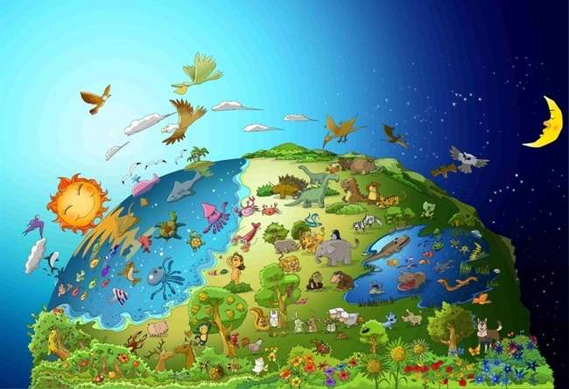

Nro 1 The Sana / Jumala
Jumala
Valmistettu
Maailma

Slide 2


Tämän päivän Sana
Alussa Jumala loi
taivaat ja maa.
Mooseksen kirja 1:1

Slide 3
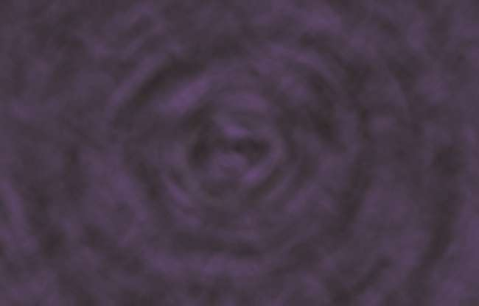
Alussa pimeys oli pinnan päällä.
Ei ollut miestä, ei valoa. Siellä ei ollut mitään.

Slide 4
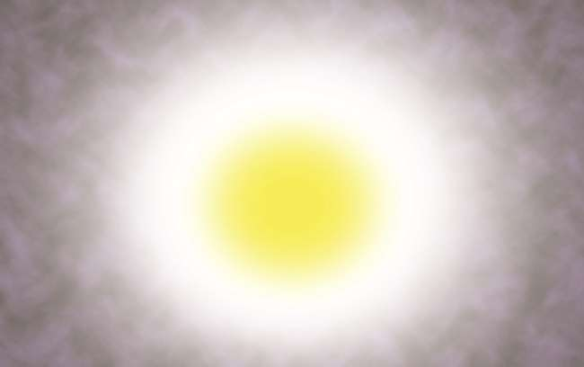
Jumala sanoi: "Tulkoon valo"
ja valoa oli.

Slide 5
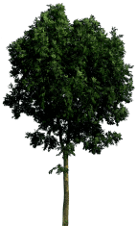



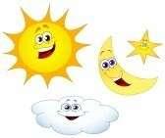
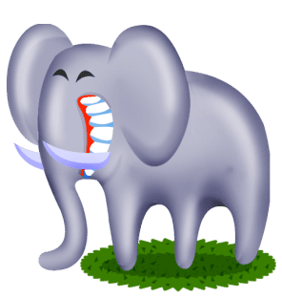
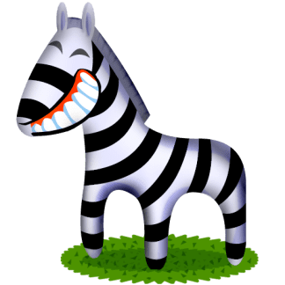
1
3
5
2
4
6
Ensimmäisenä päivänä Jumala erotti valon pimeydestä. Hän loi koko maailman kuudeksi päiväksi.

Slide 6
Kaikenlaisia eläimiä ja kasveja, lintuja ja kaloja on täynnä maan päällä, meressä ja taivaalla. Jumala katsoi kaikkea, mitä hän oli tehnyt, ja sanoi: "Erittäin hyvä!"

Slide 7


Tämän päivän oppitunti
Kuka loi maailman?
Jumala loi maailman.
Kuka pitää maailman järjestyksessä?
Jumala pitää maailman järjestyksessä.
Maailma ei ole luotu itsestään.
Maailma ei voi liikuttaa itsestään.
Meidän tulee muistaa, että Jumala loi koko maailman ja silti hallitsee niitä kaikkia.

Slide 8
Kuka on Jumala?
Hän on...
luoja, joka loi koko maailman mukaan lukien minä.

Slide 9
Tämän päivän tietokilpailu
Millä Jumala loi maailman?
① kivi
② vettä
③ pölyä
④ sana
④ sana

Slide 10
Tämän päivän Sana
Alussa Jumala loi
taivaat ja maa.
Mooseksen kirja 1:1

Slide 11

Bible Kids No.2 Jumalan sana
He söivät kiellettyä hedelmää

Slide 12
Tämän päivän Sana
Jumala loi ihmisen omaksi kuvakseen, Jumalan kuvaksi hän loi hänet;
mieheksi ja naiseksi hän loi heidät.
Genesis 1:27

Slide 13

Aadam ja Eeva olivat parhaita olentoja Jumalan luotujen joukossa.
Sillä ne on luotu Jumalan kuvan mukaan.

Slide 14

Jumala sanoi miehelle: ""Sinä olet vapaa syömään mistä tahansa puutarhan puusta, mutta et saa syödä hyvän ja pahan tiedon puusta, sillä kun syöt siitä, kuolet varmasti ."

Slide 15

Mutta käärmeeksi naamioitunut Saatana houkutteli Eevaa.
Lopulta Eeva söi hedelmät.

Slide 16

Ja Eeva antoi toisen Aadamille.
Adamkin söi sen.

Slide 17

Jumala ajoi heidät pois Eedenistä, koska he eivät kuunnelleet Jumalaa.
Siitä ajasta lähtien synti tuli maailmaan.

Slide 18
Tämän päivän oppitunti
Synti tuli maailmaan, koska Aadam ja Eeva eivät totelleet Jumalan käskyä.
Tottelenko minä Jumalan sanaa?
Jos uskon Jumalaan, minun täytyy totella Jumalan sanaa.

Slide 19
Jumala on?
Jumala..
Inhoaa tottelemattomuutta.
Siunaa miestä, joka noudattaa Hänen sanaansa.

Slide 20
Tämän päivän tietokilpailu
Mitä Jumala käski olla syömättä ihmiskunnalle?
① hedelmää
② lihaa
③ vihannes
④ hyvän ja pahan tiedon hedelmä
④ hyvän ja pahan tiedon hedelmä

Slide 21
Tämän päivän Sana
Jumala loi ihmisen omaksi kuvakseen, Jumalan kuvaksi hän loi hänet;
mieheksi ja naiseksi hän loi heidät.
Genesis 1:27

Slide 22

Nro 3 Jumalan sana
Nooa teki suuren laivan (arkin) High Mountainilla

Slide 23
Tämän päivän Sana
Silloin Herra sanoi Nooalle: "Mene arkkiin, sinä ja koko perheesi, sillä minä olen löytänyt sinut vanhurskaaksi tässä sukupolvessa.
(1. Moos. 7:1)

Slide 24

Jumala näki, että kaikki ihmiset maan päällä turmelivat tiensä. Jumala sanoi Nooalle: "Minä tuhoan sekä ihmiset että maan. Tee iso laiva vuorelle!"

Slide 25

Nooa aloitti laivan rakentamisen vuorelle aivan kuten Jumala oli käskenyt häntä. Ihmiset luulivat hänen olevan hullu.

Slide 26

Nooa antoi kaikenlaisten olentojen tulla laivaan Nooan 8 perheenjäsenen kanssa, kuten Jumala käski.

Slide 27

Sade satoi maan päälle 40 päivää, kuten Jumala sanoi.

Slide 28

Lopulta maa oli veden peitossa. Jokainen elävä olento, joka liikkui maan päällä, kuoli. Jäljelle jäi vain Nooa ja ne, jotka olivat hänen kanssaan arkissa.

Slide 29
Tämän päivän oppitunti
Ihmiset eivät kuunnelleet Nooaa, joka antoi heille mahdollisuuden pelastua suurelta tulvalta.
He sanoivat vain, että Nooa oli vihainen
Kun toimitat evankeliumia ystävillesi, he eivät ehkä kuuntele sinua hyvin.
Mutta lopulta he tulevat tietämään, että Jumalan sana on totta.

Slide 30
Jumala ?
Jumala..
Jumala vihaa syntiä ja tuomitsee synnin.

Slide 31
Tämän päivän tietokilpailu
Mitä Jumala käski Nooalle tehdä?
① Laiva (arkki)
① Laiva (arkki)
② Auto
③ Talo
④ Pyörä

Slide 32
Tämän päivän Sana
Silloin Herra sanoi Nooalle: "Mene arkkiin, sinä ja koko perheesi, sillä minä olen löytänyt sinut vanhurskaaksi tässä sukupolvessa.
Mooseksen kirja 7:1

Slide 33

Nro 4 Jumalan sana
Sateenkaari oli Jumalan liitto

Slide 34
Tämän päivän Sana
Aina kun sateenkaari ilmestyy pilviin, minä näen sen ja muistan ikuisen liiton Jumalan ja kaikkien maan päällä olevien elävien olentojen välillä."
Genesis 9:16

Slide 35

Kaikki elävät oliot pyyhittiin pois, vain Nooa ja ne, jotka olivat hänen kanssaan arkissa, jäivät jäljelle.

Slide 36

Sade jatkui maan päällä 40 päivää.

Slide 37

Sateen lakattua Nooa lähetti kyyhkysen.
Kyyhky palasi hänen luokseen tuoretta oliivinlehteä nokassaan. Nooa tiesi: "Vesi vetäytyi maasta!"

Slide 38

Nooa tuli ulos perheensä kanssa ja palvoi Jumalaa. "Kiitos Jumalalle, että annoit meille uuden maailman."

Slide 39

Jumala näytti hänelle sateenkaaren liiton ja siunauksen merkiksi. "Elä onnellisesti uudessa maailmassa!"

Slide 40
Tämän päivän oppitunti
Jumala on pelastanut Nooan ja hänen perheensä.
Jumala lupasi, että Hän siunaa heidät ja tekee heidän kauttaan uuden maailman.
Jumala on myös pelastanut meidät Jeesuksen kautta.
Meidän on uskottava, että Jumala tekee uuden maailmansa meidän kauttamme.

Slide 41
Jahve Jumala?
Jahve jumala..
Jahve Jumala on Isämme, joka pelastaa ja siunaa rakkaita lapsiaan runsaasti, kun me uskomme Häneen.

Slide 42
Tämän päivän tietokilpailu
Mitä Nooa lähetti nähdäkseen maan kuivuvan?
① Kotka
② Sparrow
③ Kyyhkynen
③ Kyyhkynen
④ Ankka

Slide 43
Tämän päivän Sana
Aina kun sateenkaari ilmestyy pilviin, minä näen sen ja muistan ikuisen liiton Jumalan ja kaikkien maan päällä olevien elävien olentojen välillä."
Genesis 9:16

Slide 44

Nro 5 The Sana / Jumala
Ihmiset, jotka rakensivat
Baabelin torni

Slide 45
Tämän päivän Sana
Siksi sitä kutsuttiin Baabeliksi, koska siellä HERRA hämmensi
koko maailman kieli. Sieltä HERRA hajotti heidät
koko maan päällä.
Genesis 11:9

Slide 46
Ihmiset halusivat olla suurempia ja kuuluisampia kuin Jumala. Niinpä he alkoivat rakentaa korkeaa tornia.

Slide 47

Siten he rakensivat tornia kokonaan.
”Näytä itsemme maailmalle. Olemme niin mahtavia!”

Slide 48


?
?
Kun Jumala kuitenkin näki heidän ylimielisyytensä, hän sekoitti heidän kielensä, jotta he eivät ymmärtäisi toisiaan.

Slide 49

Koska he eivät voineet ymmärtää toisiaan, he eivät voineet työskennellä yhdessä. Lopulta ne hajaantuivat maan pinnalle. Tähän asti maailman kielet ovat erilaisia.

Slide 50
Tämän päivän oppitunti
Ihmiset haluavat olla suurempia ja korkeampia kuin Jumala.
Tätä mieltä kutsutaan "ylimielisyydeksi".
Jumala vihaa 'ylimielisyyttä'.
Ylimielisyyden vastakohta on "nöyryys".
Meidän tulee olla nöyriä Jumalan edessä miellyttääksemme Häntä.

Slide 51
Jahve Jumala?
Jahve jumala..
Jahve Jumala on suurempi ja viisaampi kuin me.
Emme voi olla viisaampia kuin Jumala, vaikka yhdistämme kaiken viisautemme yhteen.

Slide 52
Tämän päivän tietokilpailu
Miksi he eivät saaneet tornia valmiiksi?
① Jumala aiheutti tulvan, kun he tekivät sen
② Jumala teki tulen, kun he tekivät sen.
③ Jumala teki maanjäristyksen, kun he tekivät sen.
④ Jumala sai heidät ymmärtämään toisiaan, kun he tekivät sen.
④ Jumala sai heidät ymmärtämään toisiaan, kun he tekivät sen.

Slide 53
Tämän päivän Sana
Siksi sitä kutsuttiin Baabeliksi, koska siellä HERRA hämmensi
koko maailman kieli. Sieltä HERRA hajotti heidät
koko maan päällä.
Genesis 11:9

Slide 54
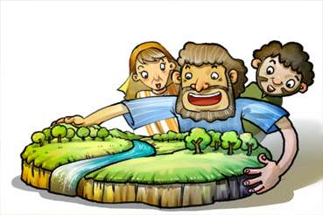
Nro 6 Jumalan sana
Jumala kutsui Abrahamin

Slide 55
Tämän päivän Sana
HERRA oli sanonut Abramille: "Jätä maasi, kansasi ja sinun
isän perheeseen ja mene siihen maahan, jonka minä sinulle näytän.
Mooseksen kirja 12:1

Slide 56

Kaldealaisten Ur oli epäjumalia palvova kaupunki.
Abraham syntyi ja asui siellä.

Slide 57

Eräänä päivänä Herra Jumala oli sanonut hänelle: "Jätä maasi, niin minä siunaan sinua."

Slide 58

Vaikka Aabraham ei tiennyt minne mennä, hän totteli Jumalan sanaa ja lähti, kuten Herra oli hänelle käskenyt.

Slide 59



Hän kärsi monia vaikeita asioita matkoillaan, mutta Jumala suojeli häntä turvallisesti.

Slide 60

Lopulta Aabraham saapui Kanaanin maahan. Hän asui siellä. "Kiitos Jumala."

Slide 61
Tämän päivän Oppitunti
Abraham lähti kotikaupungistaan tottelemalla Jumalan sanaa.
Näin me tulee uskoa Jumalaan ja totella Hänen sanaansa.
Meillä tulee olla halu totella Jumalan sanaa milloin tahansa.

Slide 62
Jehova Jumala on?
Jahve Jumala….
Hän on Isämme, joka pitää lupauksensa hinnalla millä hyvänsä.

Slide 63
Tämän päivän tietokilpailu
Missä Abraham syntyi?
① Kanaan
② Haran
③ Israel
④ Kaldealaisten Ur
④ Kaldealaisten Ur

Slide 64
Tämän päivän Sana
Herra Jumala oli sanonut Abramille: "Jätä maasi, kansasi ja isäsi perhe ja mene siihen maahan, jonka minä sinulle näytän."
Mooseksen kirja 12:1

Slide 65

Nro 7 Jumalan sana
Iisak, Luvattu Poika

Slide 66
Tämän päivän Sana
Abraham oli satavuotias, kun hänen poikansa Iisak syntyi hänelle.
Genesis 21:5

Slide 67

Jumala lupasi Abrahamille, että Jumala antaa hänelle lapsia yhtä monta kuin tähtiä yötaivaalla.
Hänellä ei kuitenkaan ollut lasta ennen kuin hän oli 100-vuotias.

Slide 68

Eräänä päivänä Jumala vei Abrahamin ulos yöllä.
"Katso ylös taivaaseen. Osaatko laskea tähdet?"

Slide 69
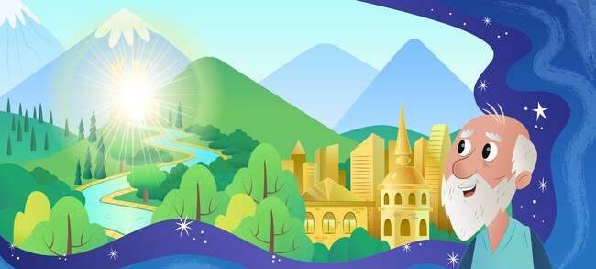
Jumala lupasi hänelle antaa myös kauniin maan.

Slide 70
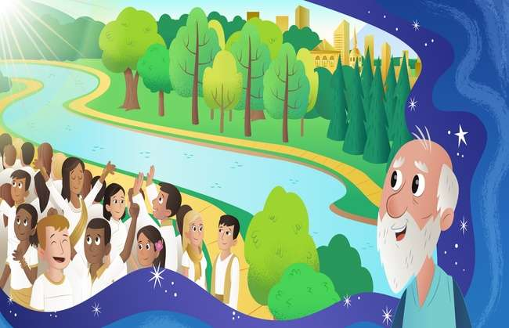
"Lapsisi ovat yhtä monta kuin tähtiä taivaalla ja hiekkaa meren rannalla." Abraham uskoi Herran lupauksen.

Slide 71

Jumala piti lupauksensa. Saara synnytti pojan Aabrahamille. Abraham antoi nimen Iisak , joka tarkoittaa iloa .

Slide 72
Tämän päivän Oppitunti
Abraham todella uskoi Jumalan lupaukseen, vaikka se näytti hänestä mahdottomalta.
Jumala oli hyvin iloinen nähdessään Abrahamin uskon. Jumala antoi hänelle Iisakin, luvatun pojan.
Jumala varmasti täyttää lupauksensa, vaikka se näytti meille mahdottomalta.

Slide 73
Jumala on…
Jumala on...
Kaikkivaltias (voi tehdä kaiken)

Slide 74
Tämän päivän tietokilpailu
Kuinka vanha Abraham oli, kun hänellä oli Iisak?
① 90
② 80
③ 70
④ 100
④ 100

Slide 75
Tämän päivän Sana
Abraham oli satavuotias, kun hänen poikansa Iisak syntyi hänelle.
(1. Moos. 21:5)

Slide 76

Nro 8 Jumalan sana
Abraham tarjosi Iisakin Jumalalle

Slide 77
Tämän päivän Sana
Silloin Jumala sanoi: "Ota poikasi, ainoa poikasi, Iisak, jota rakastat,
ja mene Morian seudulle. Uhraa hänet siellä polttouhriksi
yhdellä vuorista kerron sinulle."
Mooseksen kirja 22:2

Slide 78

Eräänä päivänä Jumala sanoi Abrahamille:
"Uhraa minulle ainoa poikasi polttouhriksi."

Slide 79

Aabraham rakasti Iisakia niin paljon, että hän oli kova, kun hän kuuli Jumalalta. Mutta hän päätti totella Jumalaa.

Slide 80

Abraham sitoi Iisakin ja asetti hänet alterille, ja hän yritti tappaa hänet. Juuri sillä hetkellä,

Slide 81

"Abraham, Abraham, älä tapa häntä. Älä tee hänelle mitään. Nyt tiedän, että sinä pelkäät ja rakastat Jumalaa." Tämä oli koe, jonka Jumala teki Abrahamille.

Slide 82

"Kiitos Jumala!" Jumala otti Abrahamin uskon vastaan mielellään. Jumala teki hänestä kaikkien uskovien esi-isän.

Slide 83
Tämän päivän oppitunti
Aabraham rakasti Iisakia niin paljon, mutta hänelle oli tärkeämpää totella Jumalan sanaa.
Minun pitäisi rakastaa Jumalaa enemmän kuin mitään muuta asiaa ja enemmän kuin ketään muuta ihmistä maailmassa.

Slide 84
Jumala on?
Jumala on..
Isämme, joka vahvistaa uskoamme kokeen kautta.

Slide 85
Tämän päivän Tietokilpailu
Mitä Jumala käski Abrahamille uhrata polttouhriksi?
① Poika
① Poika
② Vaimo
③ Koira
④ Lampaat

Slide 86
Tämän päivän Sana
Silloin Jumala sanoi: "Ota poikasi, ainoa poikasi, Iisak, jota rakastat,
ja mene Morian seudulle. Uhraa hänet siellä polttouhriksi
yhdellä vuorista kerron sinulle."
Mooseksen kirja 22:2

Slide 87

Nro 9 The Sana / Jumala
Isaac ei riidellyt

Slide 88
Tämän päivän Sana
Hän siirtyi sieltä ja kaivoi toisen kaivon, eikä kukaan riidellyt siitä.
Hän antoi sille nimen Rehobot ja sanoi: "Nyt HERRA on antanut meille tilaa
ja me kukoistamme maassa."
Genesis 26: 22

Slide 89
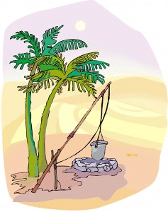
The kaivot olivat niin tärkeä, koska ne voisi saada tuoretta vettä erämaassa. Iisak peri isänsä kaivot.

Slide 90

Kuitenkin filistealaiset kadehtivat häntä. Niinpä he täyttivät kaivot maalla.

Slide 91
Mutta Isaac ei riidellyt heidän kanssaan. Hän muutti pois ja kaivoi kaivon. Hän löysi makean veden kaivon.

Slide 92

Tällä kertaa muut ihmiset ottivat kaivon Iisakilta. Mutta hän ei myöskään riidellyt heidän kanssaan.

Slide 93

Jumala siunasi Iisakia. Hän kaivoi taas toisen kaivon. Jumala antoi hänelle raikasta vettä sieltä. Iisak rakensi alterin ja antoi kiitosuhrin.

Slide 94
Tämän päivän oppitunti
Iisak ei riidellyt niiden kanssa, jotka veivät hänen kaivonsa.
Jumala siunasi Iisakia.
Meidän ei myöskään tarvitse riidellä muiden kanssa.
Meidän tulee rakastaa ja antaa anteeksi muille.

Slide 95
Jumala on??
Jumala ….
Hän vihaa niitä, jotka riitelevät muiden kanssa.
Hän rakastaa niitä, jotka rakastavat toisiaan.

Slide 96
Tämän päivän tietokilpailu
Minkä takia Iisak kärsi vaikeina aikoina?
① talo
② lammas
③ hyvin
③ hyvin
④ perhe

Slide 97
Tämän päivän sana
Hän siirtyi sieltä ja kaivoi toisen kaivon, eikä kukaan riidellyt siitä.
Hän antoi sille nimen Rehobot ja sanoi: "Nyt HERRA on antanut meille tilaa
ja me kukoistamme maassa."
Genesis 26: 22

Slide 98

Nro 10 The Sana / Jumala
Esau myi esikoisoikeuden
yhdelle kulholle punaista muhennosa

Slide 99
Tämän päivän Sana
Sitten Jaakob antoi Esaulle leipää ja linssipataa.
Hän söi ja joi, sitten nousi ja lähti.
Niinpä Esau halveksi esikoisoikeuttaan.
Mooseksen kirja 25:34

Slide 100

Iisakin vaimo Rebeka synnytti kaksoset. Ensimmäisen pojan nimi oli Esau ja toisen oli Jaakob.

Slide 101

Esau piti metsästyksestä. Joten hän rakasti ulkoilua. Mutta Jacob oli hiljainen mies, joka pysyi kotona.

Slide 102

Eräänä päivänä, kun Jaakob keitti kastiketta, Esau palasi kotiin nälkäisenä metsästyksen jälkeen.

Slide 103
"Anna minulle muhennos!", "Myy ensin minulle esikoisoikeutesi. Sitten annan sinulle vähän." Esau oli niin nälkäinen, että hän myi esikoisoikeutensa yhdestä kulhosta punaista muhennospalaa.

Slide 104

Lopulta Jaakob petti isänsä saadakseen siunauksen. Lopulta hän sai siunauksen. Kaikki nämä asiat tapahtuivat Jumalan kaitselmuksesta.

Slide 105
Tämän päivän oppitunti
Esau ajatteli, että nälkäisen ongelman ratkaiseminen oli tärkeämpää kuin hengellisen siunauksen saaminen.
Lopuksi, Jacob tuli the israelilaisten esi-isä.
Mikä on mielestäsi tärkeämpää?
Siunausta olla Jumalan lapsia ei voi korvata millään.

Slide 106
Jumala on?
Jumala On
Jumala toteuttaa oman tahtonsa ihmisten erehdyksestä ja valheesta huolimatta.

Slide 107
Tämän päivän' Tietokilpailu
Miksi Esau myi esikoisoikeutensa?
① nuudeli
② leipää
③ lihaa
④ punainen muhennos
④ punainen muhennos

Slide 108
Tämän päivän Sana
Sitten Jaakob antoi Esaulle leipää ja linssipataa.
Hän söi ja joi, sitten nousi ja lähti.
Niinpä Esau halveksi esikoisoikeuttaan.
Mooseksen kirja 25:34

Slide 109

Nro 11 Jumalan sana
Jaakobin unelma

Slide 110
Tämän päivän Sana
Hän näki unta, jossa hän näki portaikon lepäävän maan päällä, jonka huippu ulottui taivaaseen, ja Jumalan enkelit nousevat ja laskeutuivat niitä pitkin
Genesis 28: 12

Slide 111

Jaakob petti veljeään valheella. Hän pelkäsi joutuvansa tapetuksi. Niinpä hän pakeni kotoa setänsä luo Haraniin.

Slide 112

Yöllä hän otti kiven sinne ja nukkui ja laittoi sen päänsä alle tyynyksi. Hän oli siellä yksin ilman perhettä. Joten hän pelkäsi ja tunsi olonsa yksinäiseksi.

Slide 113

Jaakob näki Jumalan enkelien nousevan ja laskevan portaita maan päällä taivaaseen.

Slide 114

Hän kuuli Jumalan äänen: "Minä olen kanssasi ja valvon sinua, minne ikinä menetkin."

Slide 115

Kun hän heräsi aamulla, hän palvoi Jumalaa, joka lupasi olla hänen kanssaan, ja hän antoi kunnian Jumalalle.

Slide 116
Tämän päivän oppitunti
Kuin Jumala oli Jaakobin kanssa, joka pelkäsi yksin jäämistä,
Isä Jumalamme pitää meistä huolta myös silloin, kun olemme yksin.
Jaakobin tavoin meidän tulee kunnioittaa ja antaa kunnia Jumalalle, joka on aina kanssamme.

Slide 117
Jumala on?
Jumala
Jumala on kanssamme missä ja milloin tahansa.
Jumala pitää meistä aina huolta.

Slide 118
Tämän päivän Tietokilpailu
Kun Jaakob nukkui, mitä hän otti tyynyksi?
① puuta
② kivi
② kivi
③ laukku
④ eläimen iho

Slide 119
Tämän päivän Sana
Hän näki unta, jossa hän näki portaikon lepäävän maan päällä, jonka huippu ulottui taivaaseen, ja Jumalan enkelit nousevat ja laskeutuivat niitä pitkin
Genesis 28: 12

Slide 120

Nro 12 The Sana / Jumala
Joosef myivät veljiensä toimesta

Slide 121
Tämän päivän Sana
"Tule nyt, tapetaan hänet ja heitetään hänet yhteen näistä vesisäiliöistä
ja sano, että julma eläin söi hänet.
Sitten nähdään, mitä hänen unelmistaan tulee."
(1. Moos. 37:20)

Slide 122

Jaakobilla oli kaksitoista poikaa. Hän rakasti Joosefia enemmän kuin ketään muuta hänen poikaansa. Niinpä hän teki Joosefille runsaan kauniin kankaan

Slide 123

Hänen veljensä vihasivat häntä paljon, koska heidän isänsä rakasti häntä erityisen paljon. "Myydään Joseph. Kerrotaan isälle, että hän kuoli.

Slide 124

He myivät Joosefin orjaksi kauppiaille.
Tämän kuultuaan Jacob oli syvästi surullinen.

Slide 125

Joosef eli kovan elämän orjana. Hän kuitenkin uskoi ja luotti Jumalaan tekemättä mitään syntiä.

Slide 126

Joosef lähetettiin vankilaan väärällä syytteellä. Hän yritti kuitenkin olla vanhurskas Jumalan edessä jopa vankilassa. Jumala ei unohtanut Joosefia, ja Jumalalla oli hämmästyttävä suunnitelma häntä varten.

Slide 127


Tämän päivän oppitunti
Omat veljensä vihasivat Joosefia ja myivät orjaksi. Hänet myös tuomittiin vankilaan väärästä syytteestä.
Hän kuitenkin turvautui Jumalaan ja yritti olla tekemättä syntiä vielä enemmän.
Saatamme kohdata joitain vaikeuksia.
Älkäämme tehkö syntiä ja pyytäkäämme apua isältä Jumalaltamme, joka auliisti kuuntelee rukouksemme.

Slide 128
Jumala on?
Isä Jumalamme..
Isä Jumalallamme on hämmästyttävät suunnitelmat meitä varten vaikeinakin aikoina.

Slide 129


Tämän päivän tietokilpailu
Mitä Jaakob antoi vain Joosefille kahdentoista poikansa joukossa?
① leluja
② Raamattu
③ runsaasti kaunis kangas
③ runsaasti kaunis kangas
④ rahaa

Slide 130
Tämän päivän Sana
"Tule nyt, tapetaan hänet ja heitetään hänet yhteen näistä vesisäiliöistä
ja sano, että julma eläin söi hänet.
Sitten nähdään, mitä hänen unelmistaan tulee."
(1. Moos. 37:20)

Slide 131

Nro 13 Jumalan sana
Joosefista tuli Egyptin pääministeri

Slide 132
Tämän päivän Sana
Niin farao sanoi Joosefille: "Tällä minä annan sinut koko Egyptin maan päälliköksi".
Genesis 41: 41

Slide 133

Farao, Egyptin kuningas, näki unta. 7 lihavaa lehmää ja sen jälkeen 7 rumaa lehmää tuli ulos. 7 rumaa lehmää söi 7 lihavaa lehmää. Se oli hyvin outo uni.

Slide 134

Kukaan ei voinut tulkita hänen unta palatsissa. Ylimmäinen juomanlaskija, jota Joosef auttoi, esitteli hänet kuninkaalle.

Slide 135

Jumala antoi Joosefille viisautta. Joten hän pystyi tulkitsemaan unen merkityksen ja kertoi sen kuninkaalle.

Slide 136

Farao oli niin liikuttunut, että hän nimitti Joosefin, joka oli vankina maan toiseksi korkeimmalle paikalle.

Slide 137

Joosefista tuli Egyptin pääministeri ja hän hallitsi maata hyvin Jumalan hänelle antamalla viisaudella.

Slide 138
Tämän päivän oppitunti
Jumalalla oli hämmästyttäviä suunnitelmia Joosefia varten.
Kun kohtaamme vaikeuksia, meidän ei myöskään pitäisi olla pettyneitä,
mutta pitäisi odottaa Jumalan hämmästyttäviä suunnitelmia meitä varten ja uskoa Jumalaan.

Slide 139
Jumala on?
Jumala tekee tahtonsa mukaan.
Alhaiset korotetaan ja korotetut alennetaan.

Slide 140
Tämän päivän tietokilpailu
Mitä eläimiä ilmestyi faraon unessa?
① lintu
② koira
③ hevonen
④ lehmä
④ lehmä

Slide 141
Tämän päivän Sana
Niin farao sanoi Joosefille:
"Täten minä panen sinut koko Egyptin maan johtamiseen."
Genesis 41: 41

Slide 142

Ei. 14 Jumalan Sana
Joosef tapasi jälleen veljensä

Slide 143
Tämän päivän Sana
Vaikka Joosef tunnisti veljensä, he eivät tunnistaneet häntä.
Genesis 42: 8

Slide 144

Farao nimitti Joosefin Egyptin pääministeriksi. Joseph hallitsi 7 vuoden ankaraa nälänhätää viisaasti.

Slide 145

Kanaanissa ei kuitenkaan ollut viljaa nälänhädän vuoksi. Heidän piti mennä Egyptiin hakemaan viljaa syötäväksi. Joosefin veljet menivät myös Egyptiin ostamaan ruokaa.

Slide 146

Vaikka Joosef tunnisti veljensä, he eivät tunnistaneet häntä.

Slide 147

Joosef kertoi heille, kuka hän oli. He hämmästyivät katsoessaan häntä ja pelkäsivät häntä

Slide 148

Joosef ymmärsi, miksi Jumala lähetti hänet Egyptiin. Hän antoi veljilleen anteeksi ja vei koko perheensä Egyptiin ja piti heistä turvallisesti huolta.

Slide 149
Tämän päivän oppitunti
Joosef antoi anteeksi veljilleen, jotka kohtelivat häntä huonosti, ja rakasti heitä Jumalan tahdon mukaan.
Meidän on annettava anteeksi perheellemme ja ystävillemme ja rakastettava heitä.

Slide 150
Jumala on?
Jumala..
Antaa meille anteeksi ja rakastaa meitä.

Slide 151
Tämän päivän tietokilpailu
Minkä maan pääministeri Josephista tuli?
① Egypti
① Egypti
② Israel
③ Persia
④ Babylon

Slide 152
Tämän päivän Sana
Vaikka Joosef tunnisti veljensä, he eivät tunnistaneet häntä.
Genesis 42: 8

Slide 153

Nro 15 Jumalan sana
Lapsi, joka pelastui vedestä

Slide 154
Tämän päivän Sana
Kun lapsi kasvoi, hän vei hänet faraon tyttären luo ja hänestä tuli hänen poikansa. Hän antoi hänelle nimen Mooses sanoen: "Minä nostin hänet vedestä."
Exodus 2:10

Slide 155

Egyptin kuningas, farao, käski heittää kaikki Israelin vastasyntyneet pojat Niilijokeen ja antaa heidän surmata.

Slide 156

Jokebedillä, Mooseksen äidillä, ei ollut muuta vaihtoehtoa kuin antaa poikansa viedä pois Niilillä.

Slide 157

Tuolloin Egyptin prinsessa sattui näkemään vauvan hänen kylpeessään joessa. Hänellä oli mielessään kasvattaa poika.

Slide 158

Hänen sisarensa näki prinsessan ottavan pojan pois korista. Hän esitteli hänen oikean äitinsä Jochebedin imettämään poikavauvaa hänelle.

Slide 159

Kun lapsi kasvoi vanhemmaksi, hänet vietiin takaisin prinsessan luo hänen pojakseen. Hän antoi hänelle nimen Mooses ja sanoi: "Minä nostin hänet vedestä. Mooses kasvoi Egyptissä Palatsi.

Slide 160
Tämän päivän oppitunti
Jumala pelasti Mooseksen.
Jumala pelasti meidät hämmästyttävällä viisaudellaan ja voimallaan (varmuudella).
Uskokaamme, että Jumalan suunnitelmat ovat suurempia ja täydellisempiä kuin minun aina.

Slide 161
Kuka Jumala on?
Jumala..
Hän on kaikkivaltias Jumala, joka toteuttaa tahtonsa kaikista esteistä huolimatta.

Slide 162
Tämän päivän tietokilpailu
Mitä tapahtui lapselle, joka kannettiin veteen?
① Kalat hukkuivat ja söivät hänet.
② Linnut pelastivat lapsen.
③ Jumala pelasti lapsen taivaalta.
④ Egyptin prinsessa näki ja pelasti hänet.
④ Egyptin prinsessa näki ja pelasti hänet.

Slide 163
Tämän päivän Sana
Kun lapsi kasvoi, hän vei hänet faraon tyttären luo ja hänestä tuli hänen poikansa. Hän antoi hänelle nimen Mooses sanoen: "Minä nostin hänet vedestä."
Exodus 2:10

